Slide 1
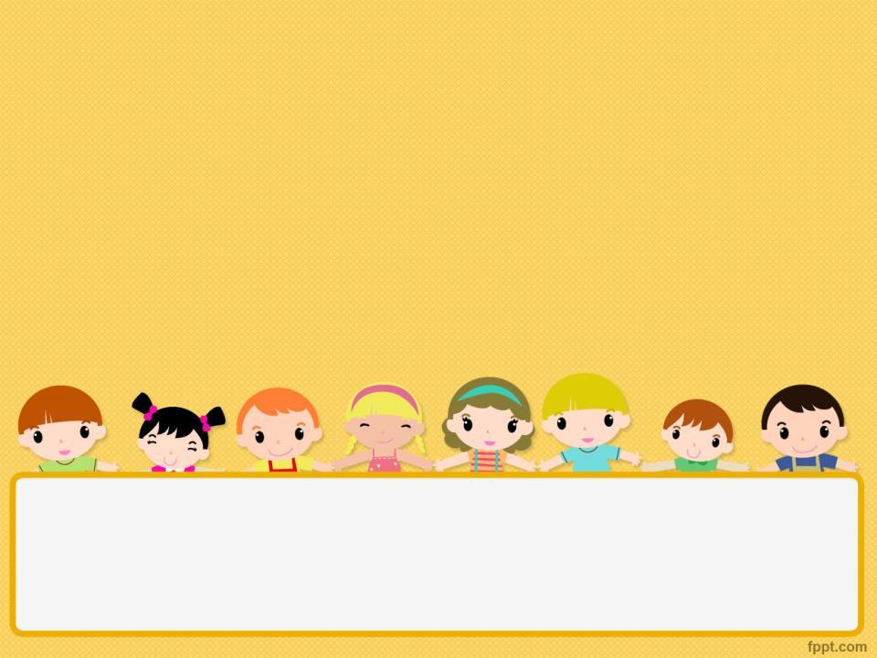
«Значение музыки для укрепления здоровья будущего школьника в семье»
Информация
для
родителей
Prezentacii.com

Slide 2
Забота о здоровье детей важнейшая задача всего общества и, конечно, родителей.
Состояние здоровья подрастающего поколения является показателем благополучия общества, отражающим не только истинную ситуацию, но и дающим прогноз на перспективу.

Slide 3
Музыка помогает, когда ее слушают.
Музыка помогает, когда ее слушают. Развитие слуховой чувствительности способствует пробуждению здоровых механизмов защиты организма и дает большой оздоровительный и воспитательный эффект.
Сохранению и укреплению здоровья детей в семье содействуют все виды деятельности, связанные с музыкой (слушание музыки, пение, танцы, игра на детских музыкальных инструментах.

Slide 4
Роль пения для здоровья детей.
Пение положительно влияет на здоровье и развитие ребенка: активизирует умственные способности, развивает эстетическое и нравственное представление, слух, память, речь, чувство ритма, внимание, мышление, укрепляет лёгкие и весь дыхательный аппарат. При соблюдении гигиенических условий, то есть при пении в проветренном и чистом помещении - развиваются и укрепляются лёгких и голосовой аппарат.

Slide 5
Роль пения и дыхательной гимнастики для здоровья детей.
Пение с предшествующей дыхательной гимнастикой оказывает на детей психотерапевтическое, оздоравливающее и даже лечебное воздействие: положительно влияет на обменные процессы; способствуют восстановлению центральной нервной системы; улучшает дренажную функцию бронхов; восстанавливает нарушенное носовое дыхание; исправляет развившиеся в процессе заболеваний различные деформации грудной клетки и позвоночника.

Slide 6


Дыхательное упражнение «Шум моря»
Слушаем (в записи) звуки моря, а затем - «дышим, как море». Делаем тихий, мягкий вдох животом и плавно поднимаем вверх руки. А потом – опускаем руки и делаем выдох на звук «Ш».

Slide 7
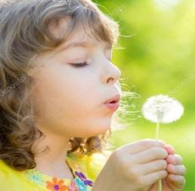
Дыхательное упражнение
«Одуванчик»
Вдох через нос – лёгкий, бесшумный, выдох – через рот, со звуком восхищения «ах!».

Slide 8
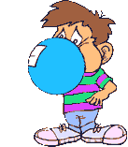
Дыхательное упражнение
«Воздушные Шарики»
Активный вдох, подносим воображаемый шарик к губам и, раздувая щеки, медленно, через приоткрытые губы начинаем надувать его. Нужно следить глазами за тем, как шарик становится все больше и больше, как увеличиваются, растут узоры на нем. Надо дуть осторожно, чтобы шарик не лопнул. А потом, можно показать красивые шары друг другу.

Slide 9
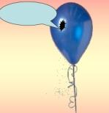
Дыхательное упражнение
«Шарик спускается»
Глубокий медленный вдох – через нос, медленный выдох – через рот на звук «ссссс»

Slide 10

Дыхательное упражнение
«Ладошки»
Ладушки-ладошки, Звонкие хлопошки.
Мы ладошки все сжимаем, Носом правильно вдыхаем.
Как ладошки разжимаем, То - спокойно выдыхаем.

Slide 11
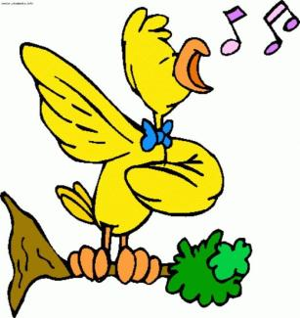
Кто много поет, того хворь не берет!"
Звук «А-А-А» — стимулирует работу легких, трахеи, гортани, оздоравливает руки и ноги.
Звук «И-И-И» — активизирует деятельность щитовидной железы, полезен при заболеваниях ангиной, улучшает зрение и слух.
Звук «У-У-У» — усиливает функцию дыхательных центров мозга и центра речи, устраняет мышечную слабость, вялость, заболевания органов слуха,
Звук «М-М-М» — с закрытым ртом снимает психическую утомляемость, улучшает память и сообразительность.

Slide 12
Музыкальное движение - интересная и эффективная форма музыкально – оздоровительной деятельности.
Предложите детям потанцевать и сами примите в этом участие. Вы можете включить звучание оркестра народных инструментов с записями старинных танцев (менуэт, гавот, краковяк, мазурка) и энергичных современных танцев. В это время и сами отдохнете и сбросите накопившуюся усталость. Танцевать с детьми нужно как можно чаще, но не подолгу, внимательно следя за физическим и психическим состоянием ребенка.

Slide 13
Танцетерапия – как технология музыкального воздействия.
Танец, мимика и жест, как и музыка, являются одним из древнейших способов выражения чувств и переживаний.
Музыкально-ритмические движения и танцы выполняют релаксационную функцию, помогая добиться эмоциональной разрядки, снять умственную нагрузку и переутомление,
формируют красивую осанку, укрепляют мускулатуру, развивают мелкую моторику, воспитывают выносливость.
Движения и танец снимает нервно- психическое напряжение, помогают детям быстро устанавливать дружеские связи друг с другом.
Выполняя движения с пением, дети учатся выразительности, умению распределять дыхание и координировать его с речевой фразой, у них развивается ритмическое чувство и музыкальный слух.

Slide 14
Как звуки вокруг нас влияют на здоровье детей.
Обратите внимание детей на звуки живой природы: журчанье ручья, скрип снега, шелест листьев, пение птиц - них радость и здоровье наших детей и постарайтесь оградить от раздражающих жизненных шумов и потока музыки, культивируемой СМИ. Ее сверхбыстрые или тяжелые ритмы, сверхвысокие и сверхнизкие частоты, невыносимая громкость, низкое качество не могут оказать благотворного влияния на здоровье ребенка.

Slide 15


Влияние музыки на нервную систему ребёнка.
Музыка обладает сильным психологическим воздействием на детей. Она влияет на состояние нервной системы (успокаивает, расслабляет, будоражит, возбуждает), вызывает различные эмоциональные состояния (от умиротворенности), покоя и гармонии до беспокойства, подавленности или агрессии). В связи с этим важно обратить внимание на то, какую музыку слушаем мы и наши дети.

Slide 16
Влияние музыкальных инструментов на организм человека.
Духовые инструменты развивают эмоциональную сферу.
Ударные - придают силу, дают ощущение устойчивости, уверенности.
Фортепьяно развивает интеллектуальные способности.
Струнные - развивают чувства сострадания, воздействуют на сердце.
Вокальная музыка влияет на весь организм, особенно на горло.

Slide 17
Музыка для детей в течение дня.
Для утреннего времени можно использовать мажорную классическую музыку, добрые песни с хорошим текстом.
Для приятного дневного отдыха или сна (расслабления после школьных уроков) можно воспользоваться классической и современной релаксирующей музыкой, наполненной звуками природы.
Для вечернего времени (перед сном) можно использовать тихую, нежную, легкую музыку.

Slide 18
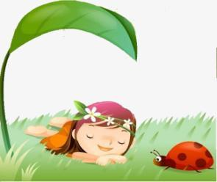
Мы спокойно отдыхаем,
Сном волшебным засыпаем.
Дышится легко, ровно, глубоко.
Наши руки отдыхают,
Ноги тоже отдыхают.
Напряженье улетело
И расслаблено всё тело.
Будто мы лежим на травке,
На зелёной, мягкой травке
Греет солнышко сейчас,
Ножки тёплые у нас.
Дышится легко, ровно, глубоко.
Мы спокойно отдыхали,
Сном волшебным засыпали.
Хорошо нам отдыхать,
Но пора уже вставать.
Музыка для вечернего времени.
Релаксационное упражнение
«Волшебный сон»

Slide 19
«Музыка не только фактор облагораживающий, воспитательный. Музыка — целитель здоровья.»
(В.М.Бехтерев)
Использование музыки и пения в семейном воспитании помогает более эффективно развивать музыкальные способности детей, сохранять и укреплять их здоровье. Создание эмоционального комфорта средствами музыки и пения в семье – важнейшая задача успешного физического и психического развития ребёнка. А от состояния здоровья детей во многом зависит благополучие общества.

Slide 20


